Slide 1
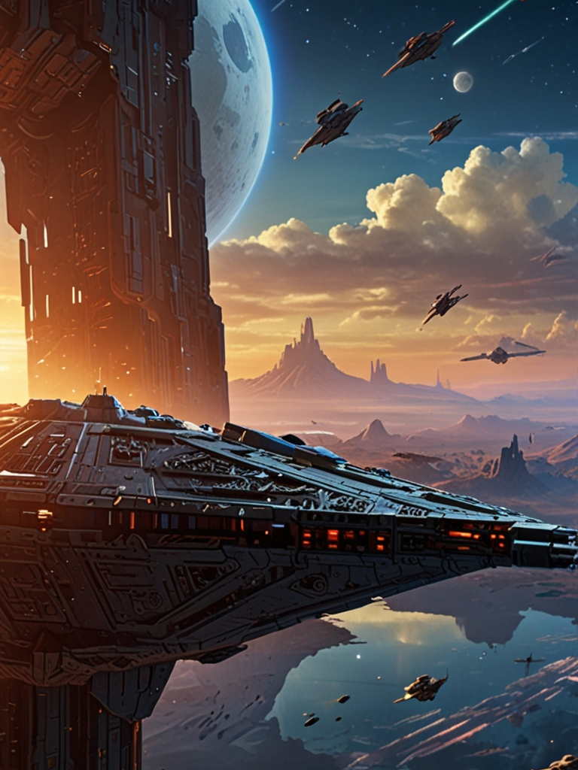
QA WARS
O Poder da Engenharia de Prompt e Automação
Luciane Faria

Slide 2

Introdução: Uma Missão de Heroína na Galáxia
Em uma galáxia distante, onde as forças das trevas ameaçam a paz, a Princesa Lea embarca em uma missão épica para garantir a segurança e a qualidade em todos os cantos do universo. Neste eBook, ela compartilha sua sabedoria sobre como a automação e a engenharia de prompt podem acelerar os processos de teste e proteger a galáxia contra os perigos iminentes. Prepare-se para uma aventura repleta de conhecimento técnico e um toque de humor nerd, guiada pela liderança inspiradora da Princesa Lea.

Slide 3
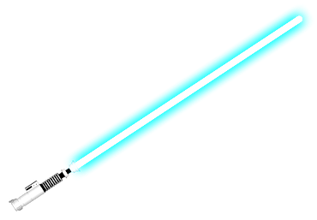
01
Desbravando Novos Mundos
com Automação

Slide 4
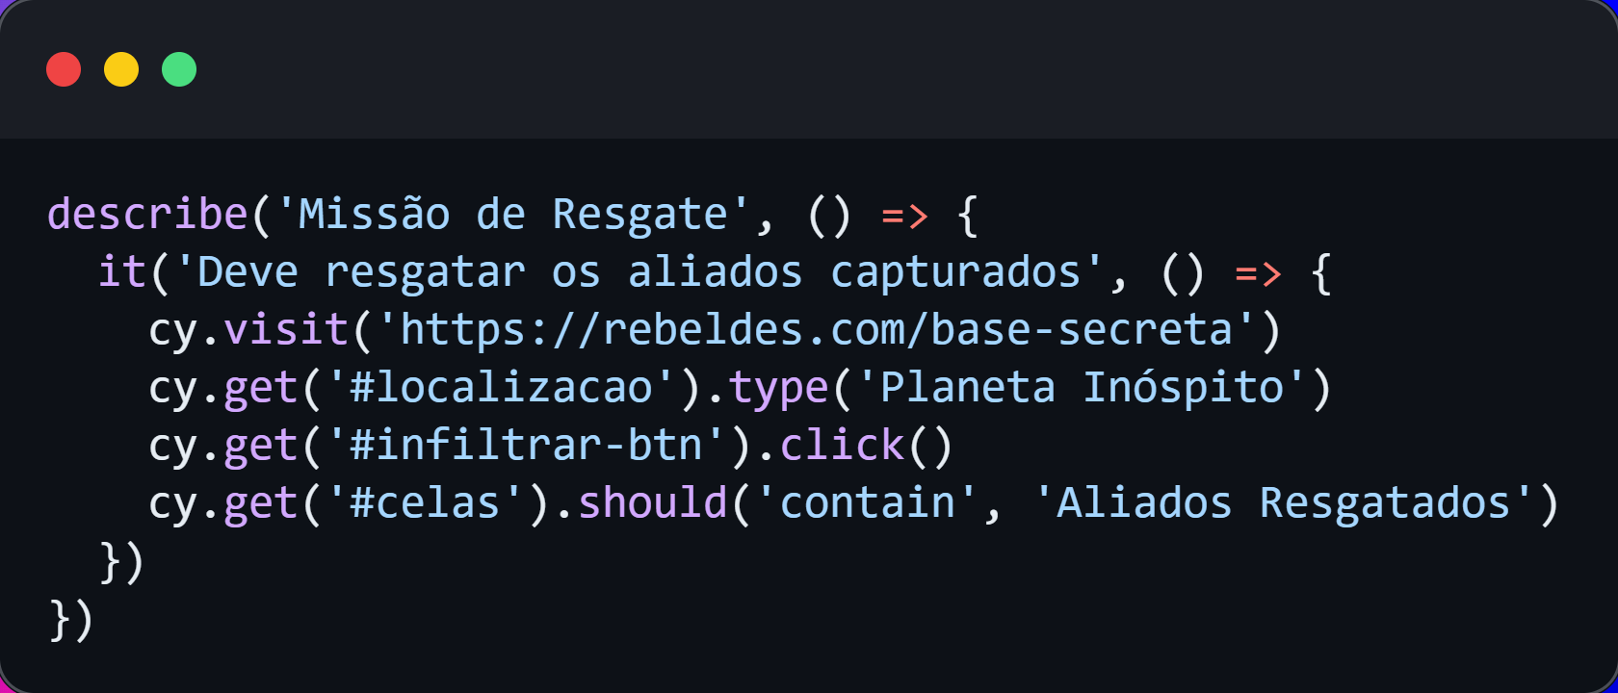
Automação: A Força de QA
A Princesa Lea empunha a força da automação para enfrentar desafios galácticos. Com ferramentas como o Cypress, ela transforma tarefas repetitivas em processos rápidos e eficientes, liberando tempo para batalhas mais importantes.
Exemplo de Código (Cypress + JavaScript):

Slide 5
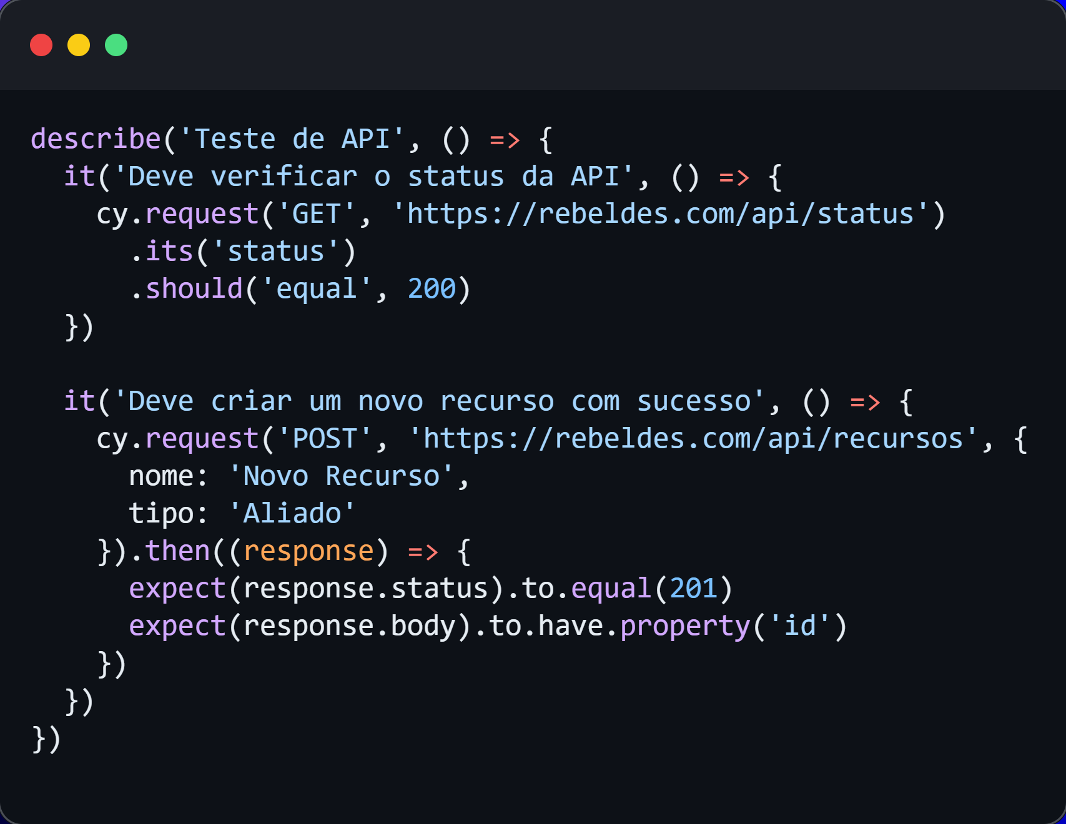
Garantindo a Qualidade em Tempo Recorde
Com a automação ao seu lado, a Princesa Lea assegura que cada parte da operação rebelde funcione perfeitamente. Ela utiliza o Cypress para testar APIs, garantindo que a comunicação entre sistemas seja segura e eficiente.
Exemplo de Código (Cypress + JavaScript):

Slide 6
02
Estratégias: Engenharia de Prompt na Vanguarda

Slide 7
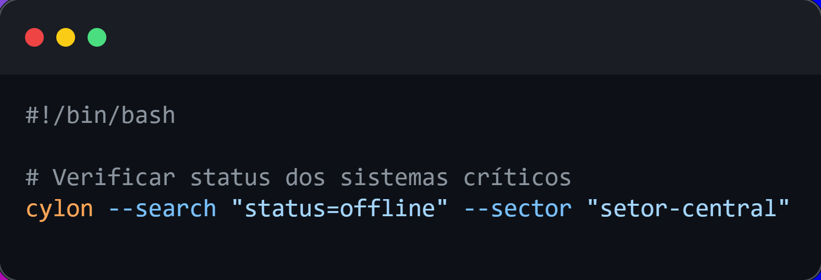
Explorando Novos Poderes
A mente estratégica da Princesa Lea utiliza a engenharia de prompt para otimizar processos e garantir a qualidade. Ela cria scripts poderosos que garantem a segurança e eficiência de cada sistema rebelde.
Exemplo de Código (Shell Script):

Slide 8
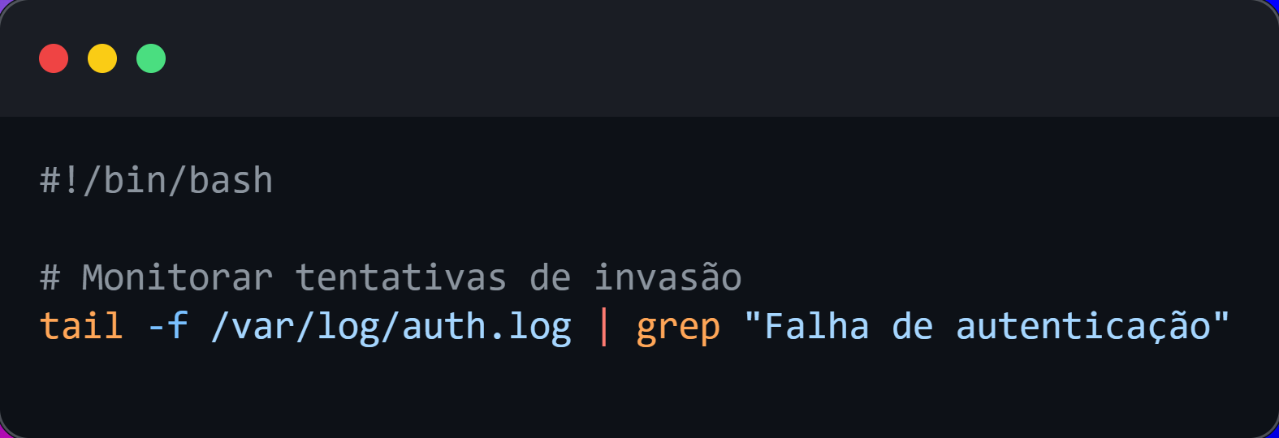
Scripts de Defesa: Fortalecendo as Fronteiras
Lea sabe que uma defesa forte é crucial. Com a engenharia de prompt, ela desenvolve scripts que monitoram e fortalecem a segurança dos sistemas rebeldes, prevenindo ataques e garantindo operações suaves.
Exemplo de Código (Shell Script):

Slide 9
03
Aliança Poderosa: QA, Automação e Engenharia de Prompt

Slide 10
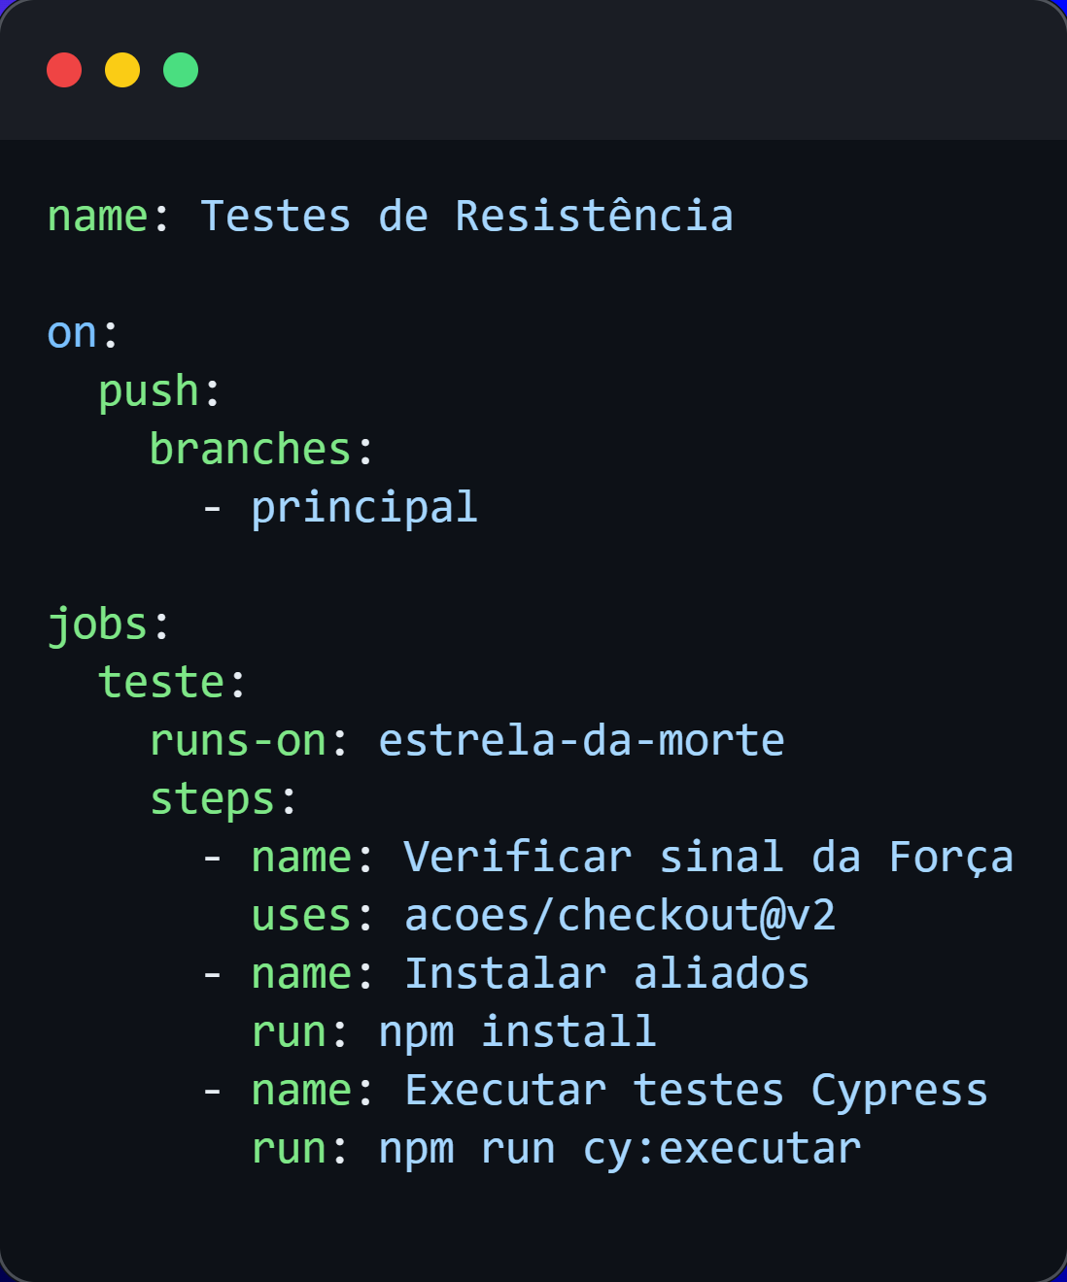
Sinergia das Forças
Quando QA e Engenharia de Prompt se unem, a magia acontece. A Princesa Lea demonstra como a integração dessas forças pode automatizar testes de regressão e garantir que cada nova atualização fortaleça a causa rebelde.
Exemplo de Código (Integração CI/CD usando Cypress):

Slide 11
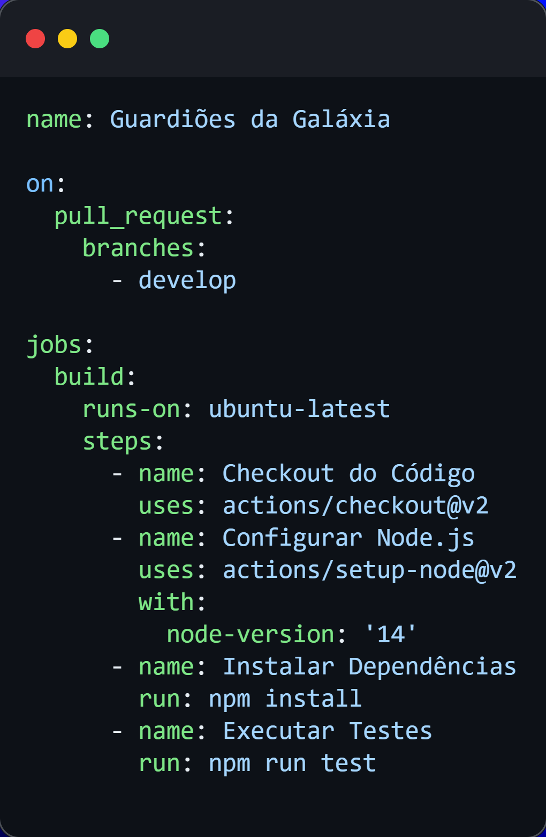
Integração Contínua para um Futuro Seguro
A Princesa Lea mostra como a integração contínua pode transformar a gestão de projetos, garantindo que cada parte do sistema rebelde funcione em perfeita harmonia. Este é o futuro da galáxia, onde qualidade e automação caminham juntas.
Exemplo de Código (Pipeline CI/CD):

Slide 12


AGRADECIMENTOS
Agradecemos a todos os bravos rebeldes e desenvolvedores que lutam diariamente pela qualidade e eficiência em suas galáxias pessoais. Sua dedicação e inovação são essenciais para um futuro brilhante, onde a automação e a engenharia de prompt garantem a vitória contra as forças das trevas. Que a força esteja com vocês, sempre.
https://github.com/luafaria

